Slide 1
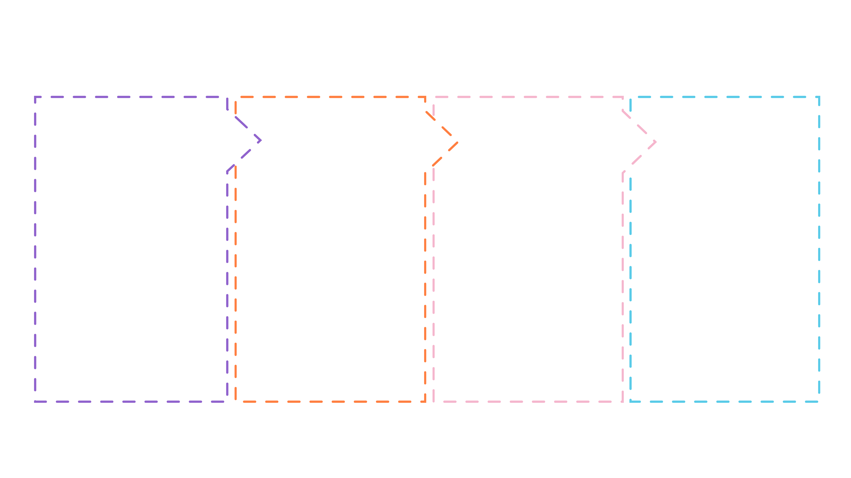
Priorización de Características
Fase Experimentar
Liste las características de su solución teniendo en cuenta el modelo ideal para llegar al mercado y el impacto sostenible que debe considerar
No negociables
Negociables
Podríamos negociar
Negociables a futuro
Aporte 1
Aporte 2
Aporte #
Aporte 1
Aporte 2
Aporte #
Aporte 1
Aporte 2
Aporte #
Aporte 1
Aporte 2
Aporte #

